Slide 1
Сказ П. П. Бажова «Серебряное копытце»
Урок литературного чтения в 4 классе
Автор презентации:
Учитель Башкинова Валерия Валерьевна

Slide 2
Долгожданный дан звонок,
Начинается урок.
Сядем прямо, не согнёмся,
За работу мы возьмёмся

Slide 3
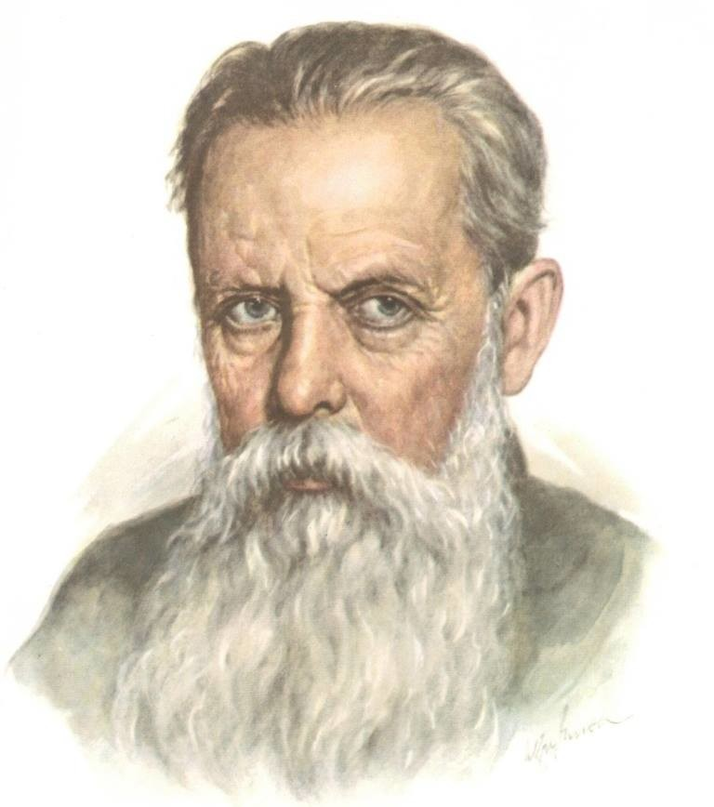

Тема урока:
Пётр Петрович Бажов.
«Серебряное копытце».
(1879-1950)

Slide 4

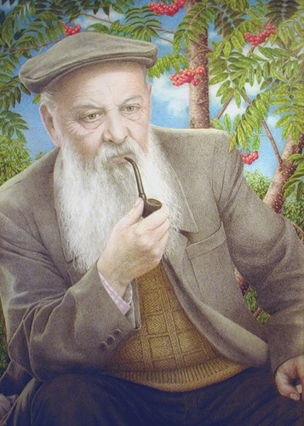



П.П. Бажова интересовало всё, что связано с Уральскими горами, с их богатством.
Очень он любил этот край, его природу. Хорошо знал, как живут мастеровые люди.
Свои литературные произведения Бажов называл сказами. В сказах действуют обыкновенные земные люди- такие, как Данила-мастер, старик Кокованя, девочка Даренка . А рядом с ними – сказочные Медной горы Хозяйка, Великий Полоз, Огневушка-Поскакушка

Slide 5
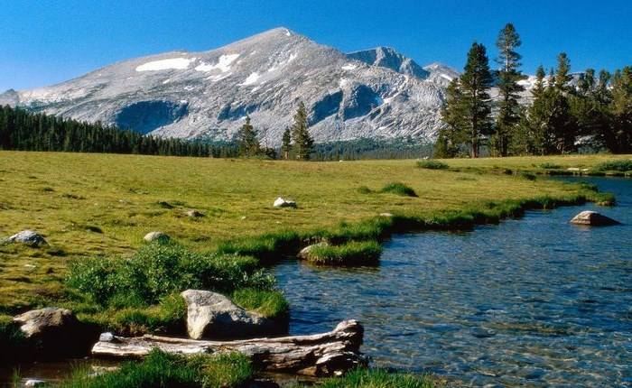
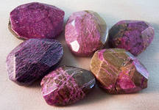
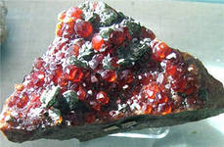
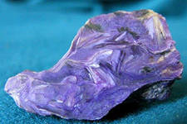
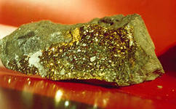
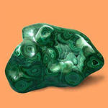
Знаменитые уральские самоцветы

Slide 6
Рассказ
Сказ
Сказка
Повествование,
описывающее
реальный
жизненный случай,
эпизод из жизни
героев.
Литературный жанр,
описывающий
реальную жизнь героев,
в которой происходят
необыкновенные ,
фантастические,
волшебные события.
Волшебство,
фантастический
вымысел.

Slide 7
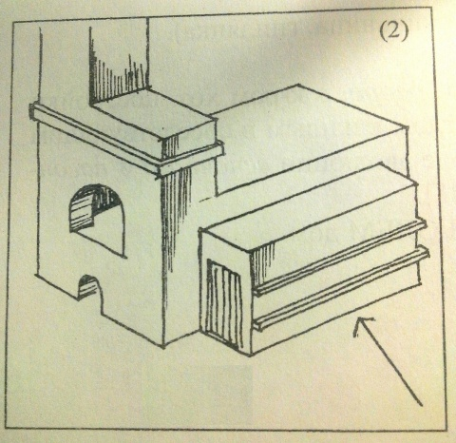
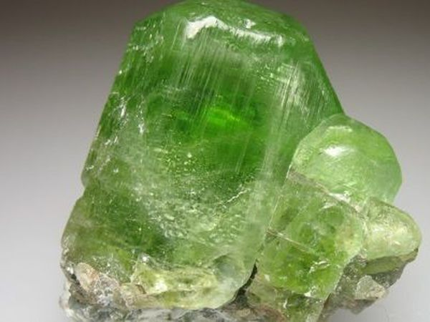
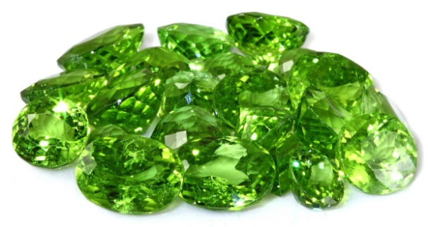
Словарная работа
Голбчик – припечье со ступеньками для входа на печь.
Пособник – помощник
Приказчик – управляющий имением помещика (хозяйством).
Похлебка – жидкая пища, род супа из картофеля или крупы.
Очаг – устройство для разведения и поддерживания огня.
Горюн – горевать.
Пожитки – мелкое имущество, домашние вещи.
Балаган – временная легкая деревянная постройка.
Бирюзовый – зеленовато-голубой цвет.
Душной – запах, идущий от животного.
Угрузнешь в снегу – утонешь, погрузишься в снег.
Покосные ложки – широкий, длинный овраг (покосы в оврагах).
Взъесться – невзлюбив, рассердившись, начать упрекать, обвинять, бранить.
Несподручно – неудобно, неловко.
Барская рукодельня – ручной труд, преимущественно вышивание, вязание, шитьё.
Покосные ложки – широкие пологие овраги покрытые травой.
Статочное ли дело – (устаревшее выражение) хорошее ли дело.
Ворочайся – (Устаревшее) возвращайся.
Хризолит – драгоценный камень.

Slide 8
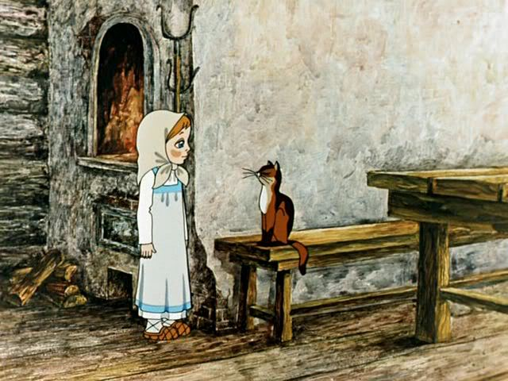
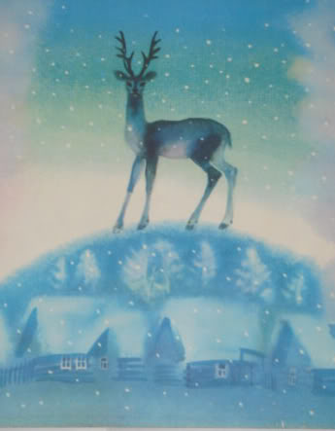
Внимательный ли я читатель?
1.Как звали отца Даренки?
А) Григорий
Б) Георгий
В) Гаврила
2. На какой ноге у козлика было серебряное копытце?
А) на левой передней
Б) на правой передней
В) на задней правой

Slide 9
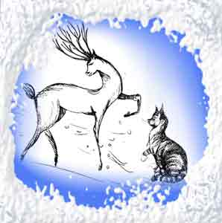
3. Какого окраса была
кошка Муренка?
А) белая
Б) серая
В) бурая
4. Сколько раз Серебряное
Копытце показался Даренке?
А) 1
Б) 2
В) 3

Slide 10
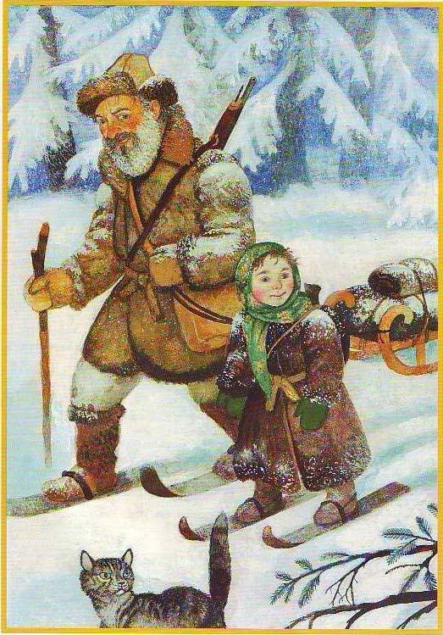
5. Кем был дед Кокованя?
А) лесником
Б) охотником
В) охотником и золотоискателем
6. На покосном ложке люди еще долго находили камни. А большинство камней какого цвета?
А) голубого
Б) розового
В) зеленого

Slide 11
Восстановите текст
Так и стали жить вместе дед ________ ,
______ Дарёнка да кошка ________ .
Жили – __________ , добра много не наживали, а на
житьё не плакались, и у всякого дело было.
Кокованя с утра на ________ уходил, Дарёнка в
избе __________ , похлёбку да ______ варила,
а кошка Мурёнка на охоту ходила – мышей
_______ . К вечеру соберутся, и _______ им.
Кокованя
сиротка
Мурёнка
поживали
работу
прибирала
кашу
ловила
весело

Slide 12
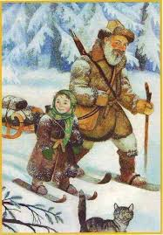
Почему Кокованя и Дарёнка так хотели увидеть серебряное копытце?
Может быть, каждый из героев верил в сказки и хотел увидеть чудо.
или
Герои были бедными ,надеялись продать драгоценные камни, и зажить богато?

Slide 13
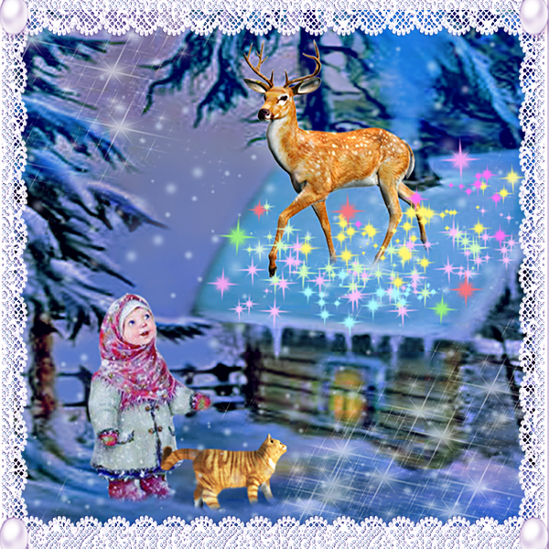
Чему нас учит сказ П.П. Бажова «Серебряное копытце»? Выберите самую точную формулировку
: 1) Человек должен любить животных
. 2) Очень важно быть скромным.
3) Трудолюбие, бескорыстие и доброта обязательно будут вознаграждены.

Slide 14
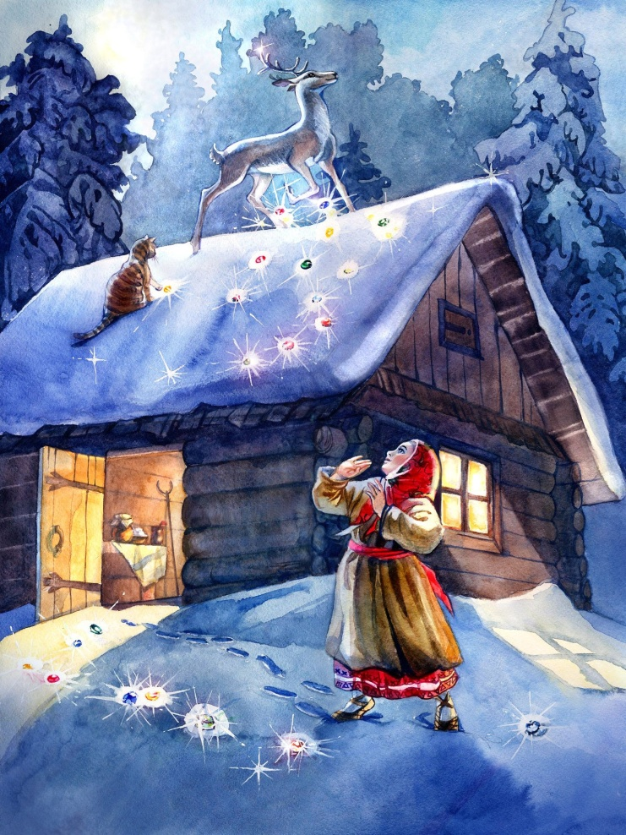
Пословицы
На свете не без добрых людей.
От доброго дерева добрый и плод.
Любовь и труд счастье дают.
Каких только чудес не бывает на свете.

Slide 15
Домашнее задание
(по выбору).
1. Прочитать еще одно произведение П.П. Бажова и рассказать его на следующем уроке.
2. Пересказать данный сказ и приготовить рисунок самого интересного на ваш взгляд отрывка сказа.

